Slide 1
Fanx编程语言
2021-4
chunquedong

Slide 2
历史
Fantom语言
2005年Brian Frank和Andy Frank开始写Fan，为了Java和.NET能共享代码
2006年编译器实现自举，发布1.0
2008年开始支持Javascript编译目标
2009年改名为Fantom
Fanx语言
2010年开发slan和vase开发框架
2018年改进Fantom诞生Fanx

Slide 3
对Fantom的修改
语法
泛型
扩展方法
Async/await
Local return
Checked动态调用
Runtime Immutable
Closure推断
命名参数
中文编程支持
……
https://github.com/fanx-dev/fanx/blob/master/doc/DiffFantom.md
运行时
重写标准库，使用Fantom语言
新的构建脚本
编译到C源码
解释虚拟机

Slide 4
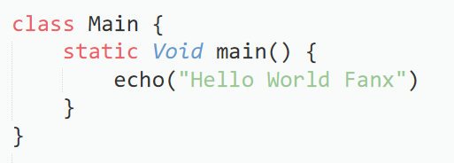
熟悉的语法
没有为了不同而不同

Slide 5
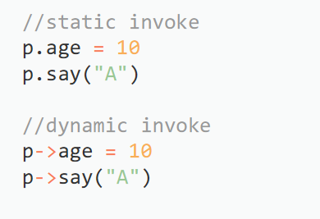

混合静态和动态类型
动态调用
类型推断

Slide 6
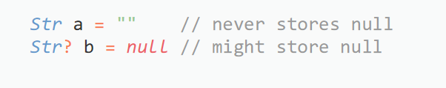
Null安全
No more NullPointerException
Fantom invent it in 2006

Slide 7
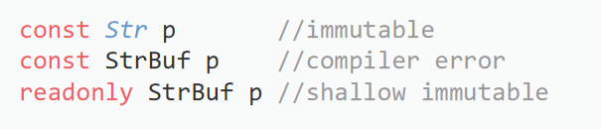
强不可变性

Slide 8
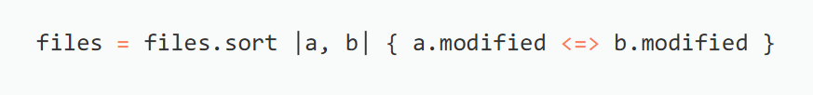
闭包/lambda

Slide 9
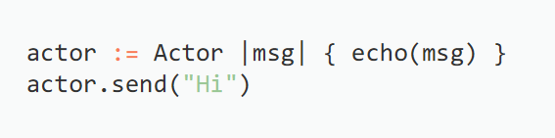
安全的并发
Actor并发模型
No data-race
No deadlock

Slide 10
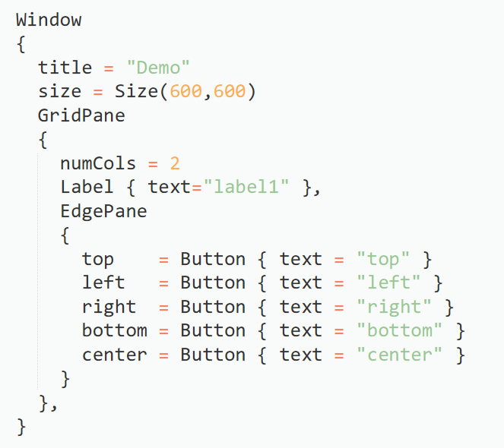
声明式编程
描述做什么，而不是怎么做
序列化格式是代码语法的子集

Slide 11
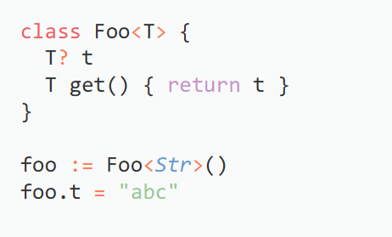
泛型
类型擦除
协变逆变free

Slide 12
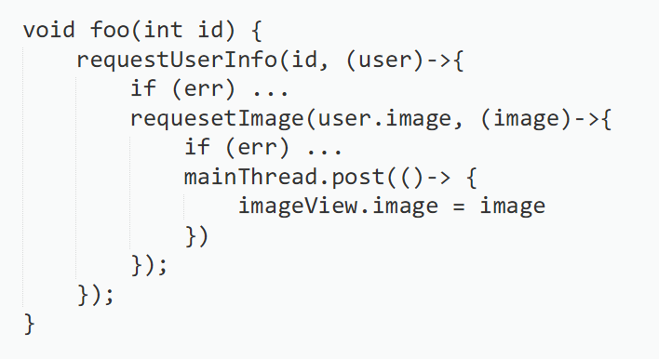
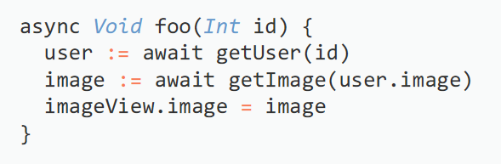
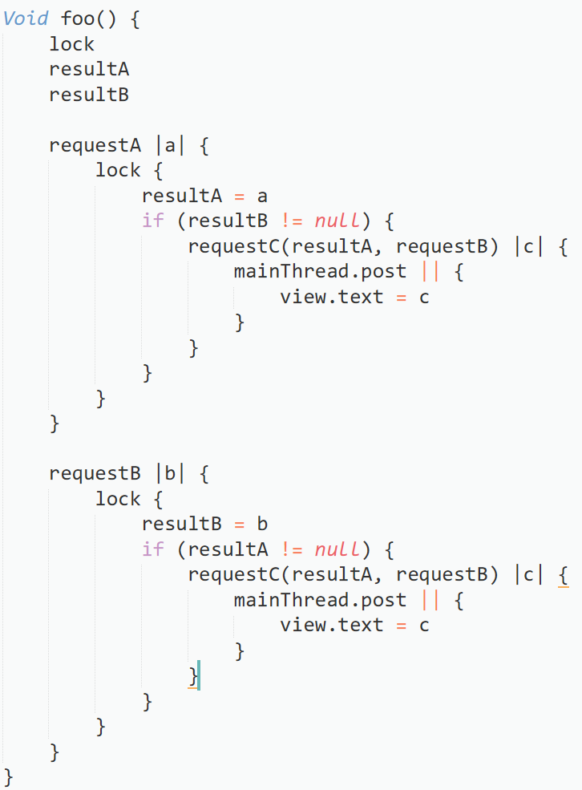
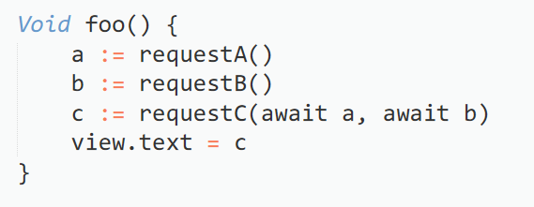
Async/Await协程
人类友好的回调

Slide 13
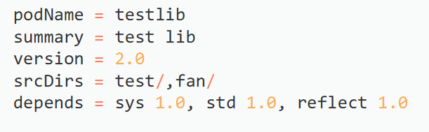
模块化
内建模块化支持
把程序模块、命名空间、部署单元、版本化单元统一在一起，称为pod。
软件由这些pod通过明确的依赖关系组织在一起
包管理工具和Pod仓库http://eggbox.fantomfactory.org/
构建脚本

Slide 14
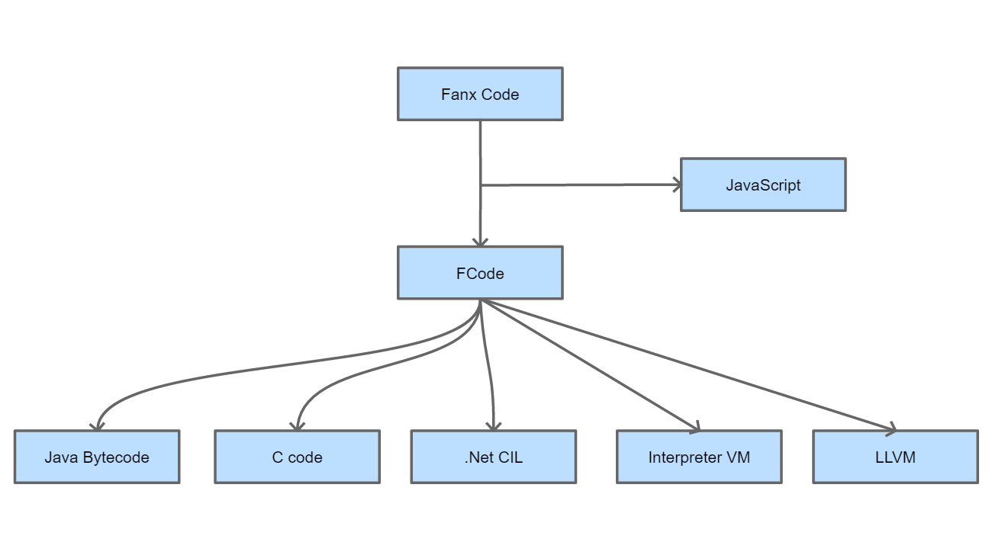
多编译目标
.net 后端不再维护，LLVM后端WIP

Slide 15
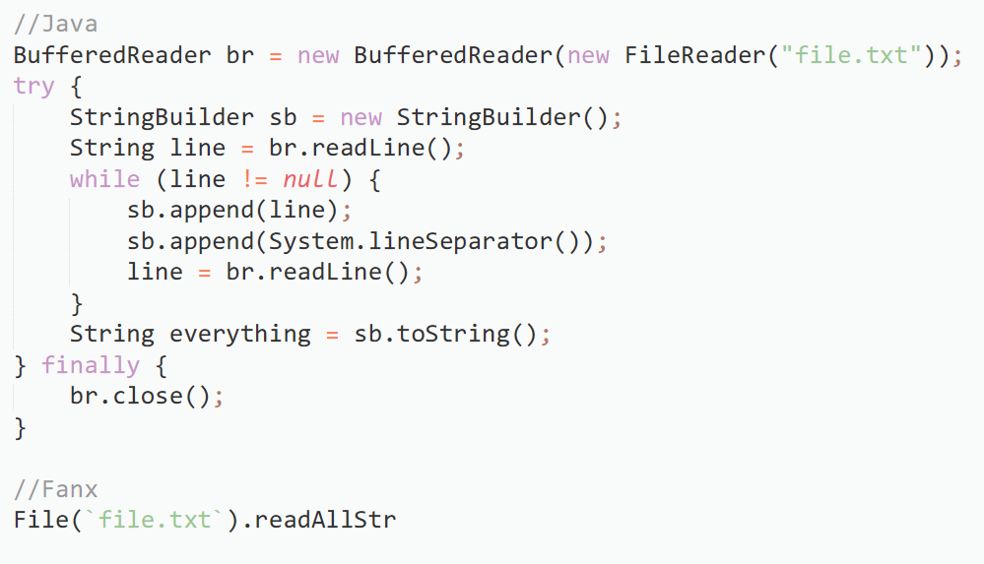
优雅的API
Java最大的缺陷不是语言，而是API。

Slide 16
Fanx标准库
Fanx核心库
包括编译器、标准库、并发库。除了核心类库以外还包括：
常用的容器
Actor并发模型
IO库
日期时间
日志
单元测试
正则表达式
JSON
CSV格式解析
序列化
压缩
URL解析
Base64/MD5
…
Fontom库
由Fantom团队维护的库，在Fanx上测试过的有：
网络库
Email库
Wisp http服务器
XML解析
包管理
语法高亮
API文档生成
DomKit
SQL数据库接口

Slide 17
应用开发框架
Slan
slan是web后端开发框架。包括关系数据库接口、ORM对象关系映射工具、URL路由框架、FSP模版引擎、Restful和MVC、代码热加载、验证码生成等。
Domkit
domkit是基于HTML5的UI开发框架，用来替代fwt（基于SWT的UI库）。
domkit使用标准的Web技术构建应用。

Slide 18
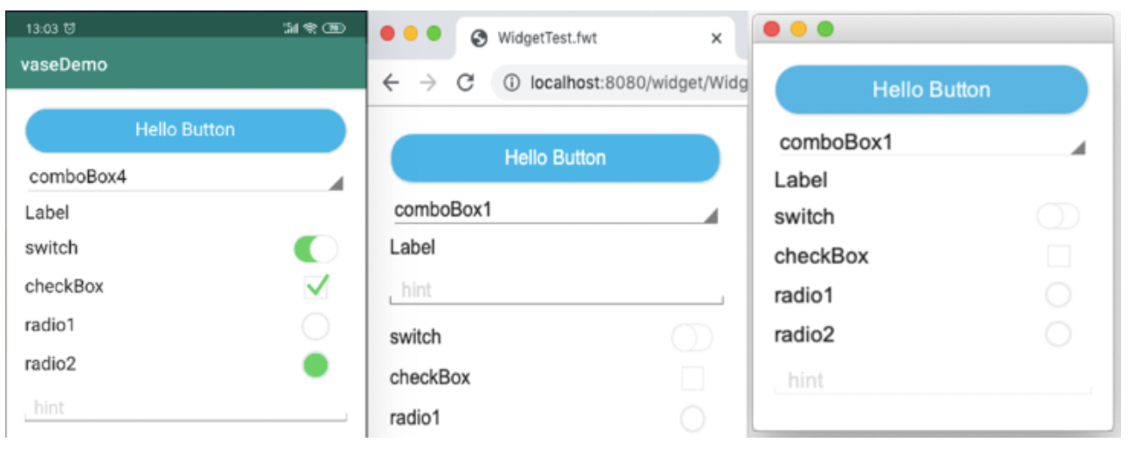
Vase跨平台App开发框架
移动端优先，原生跨平台UI开发框架。支持开发Android/iOS/Web浏览器/桌面APP开发。
使用vase 3D图形库，可以同时开发OpenGL和WebGL应用。
基于async/await的Http请求库，同样支持所有平台。

Slide 19
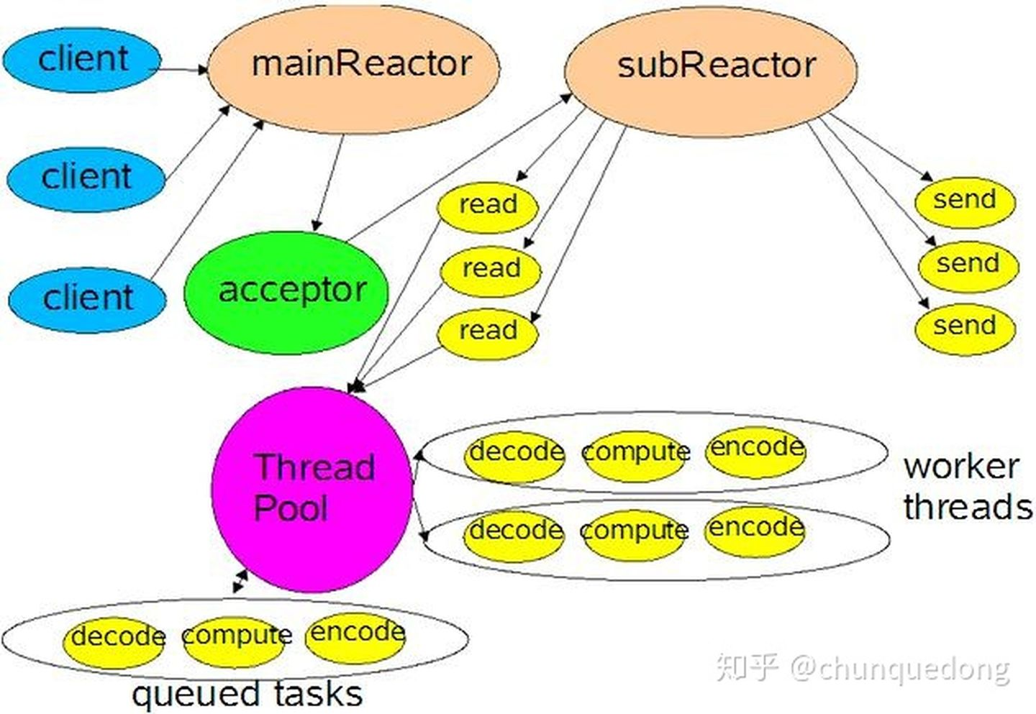
网络和数据库引擎(实验性)
asyncServer
async/await coroutine + Java NIO网络框架
axdb2
高性能key-value数据库
Raft分布式一致性
存储引擎LSM tree and B+tree
async/await非阻塞IO网络框架

Slide 20
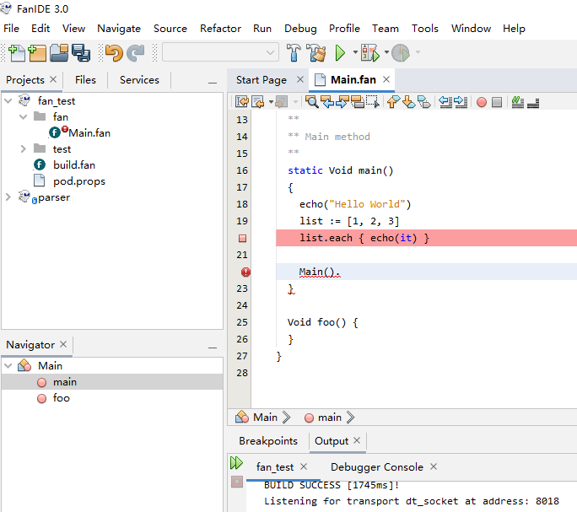
开发工具
FanIDE
Fanx集成开发环境，基于Netbeans 。
其他IDE
F4 (eclipse based)
Visual Studio Code
Sublime Text 3
…

Slide 21
代码实现
Compiler
Compiler: 编译器核心
CompilerJava: java FFI插件
CompilerJS：转化为JS插件
Build：构建工具
Parser
用于IDE语法解析，将来会替代Compiler
JavaEmit
动态生成java bytecode
funRun
gen：Compile to C
vm：The interpreter VM
Llvm：LLVM compiler

Slide 22
Fanx/Fantom状态
Production ready on JVM backend
2008用于商业软件开发
1.5k个单元测试，2000k case验证
5.5k git commit
Academic Free License 完全开源
无第三方依赖

Slide 23
将来的工作
iOS运行时
改进IDE
.fanx(break change)

Slide 24
Q&A
http://fanx.info
https://fantom-lang.org/
https://fantom.org/

